Slide 1
A Cruz y su Sombra
Estudio basado en el libro “La Cruz y su sombra”, de Stephen Haskell

Slide 2
Sección II: Los Muebles del Santuario Capítulo : El Arca.

Slide 3
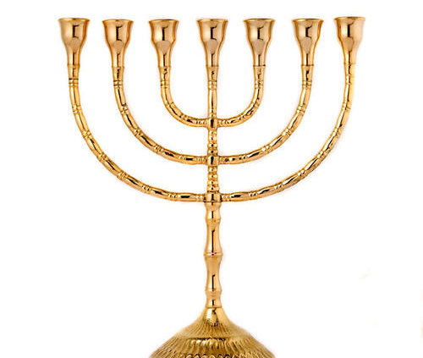
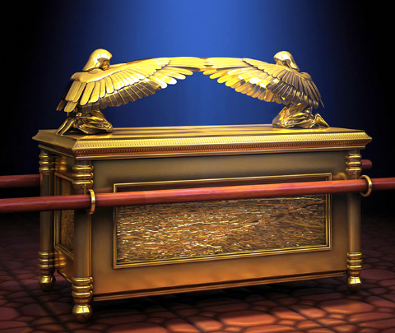
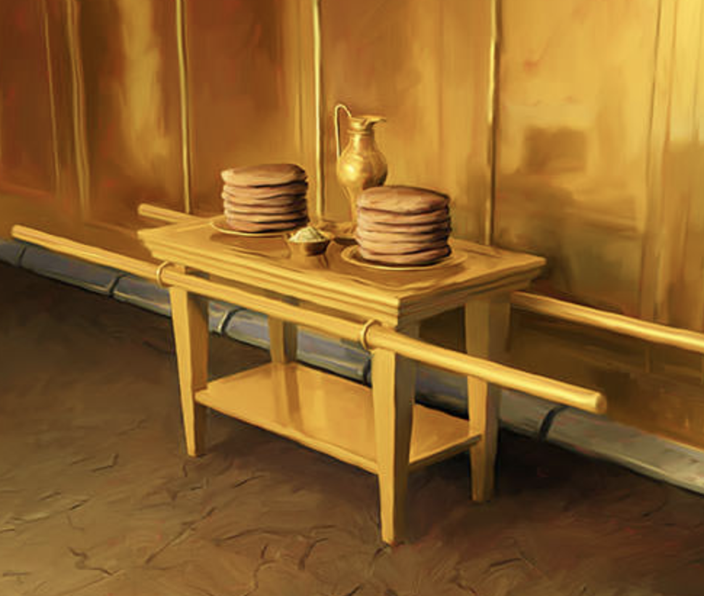
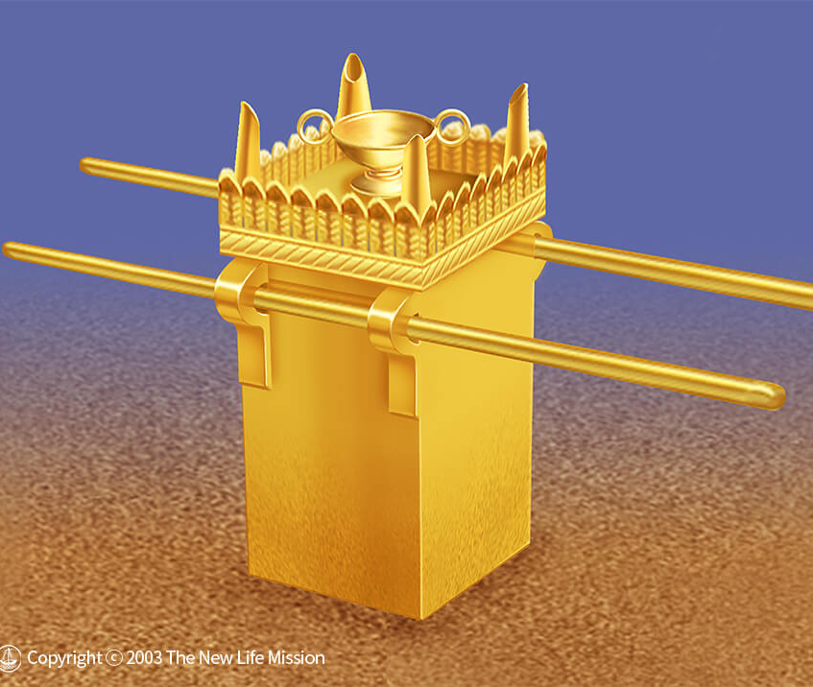
Los muebles del Santuario (Candelabro, Arca, Mesa de los panes, Altar del Incienso)

Slide 4
El Arca: Introducción
El arca era la figura central de todo el santuario. La ley quebrada que estaba en el arca era la única razón de todo el servicio sacrificial, tanto típico como antitípico.

Slide 5
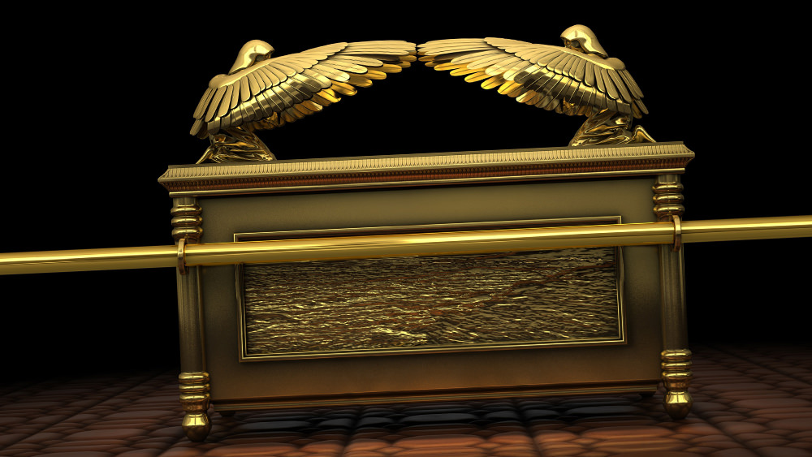
Insertar imagen del Arca

Slide 6
El Arca: Descripción
Cuando el Señor dio instrucciones para hacer el santuario, Su primera instrucción fue, "harán un arca de madera de acacia; de dos codos y medio será su largo, y de un codo y medio será su ancho, y de un codo y medio será su altura" Éxodo 25:10.

Slide 7
El Arca: El propiciatorio (que tiene la virtud de hacer propicio o favorable, especialmente ante la divinidad)
Estaba cubierta interior y exteriormente con oro puro, y con una corona de oro en la parte superior.

Slide 8
El Arca: El Propiciatorio
La tapa del arca era llamada el propiciatorio, y era de puro oro. A ambos lados del propiciatorio había un ángel de oro batido, con sus alas cubriendo el arca, y sus rostros mirando reverentemente hacia la ley de Dios que quedaba debajo del propiciatorio

Slide 9
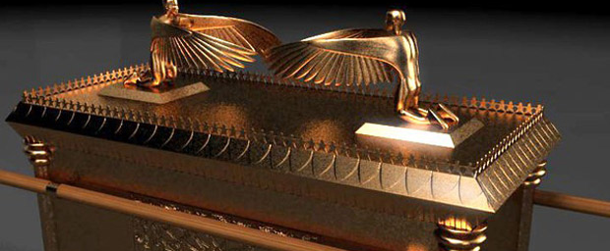
Propiciatorio

Slide 10
El Arca: Propiciatorio (aplicación)
Existe gran consolación en el hecho de que el mismo Señor haya cubierto la quebrantada ley con el propiciatorio; y después El mismo, el Dios misericordioso, tomó posición en el propiciatorio, de manera que cada pecador que viniese a confesar sus pecados, pueda recibir misericordia y perdón.

Slide 11
El Arca: Propiciatorio (aplicación)
Ese propiciatorio, con la nube de gloria, la representación visible de la presencia de Dios, y sus querubines cubridores, es una figura, o "sombra", del trono del gran Dios, que proclama Su nombre
6 Y pasando Jehová por delante de él, proclamó: ¡Jehová! ¡Jehová! fuerte, misericordioso y piadoso; tardo para la ira, y grande en misericordia y verdad; (Exo. 34:5-7)

Slide 12
El Arca: Dentro del Arca (La Santa Ley)
Dentro del arca estaba la propia copia de la santa ley dada a la humanidad al comienzo. "Donde no hay ley, no hay transgresión“ (Rom. 4:15). "El pecado no es llevado en cuenta cuando no hay ley“ Es por esta razón que el Señor no podría haber expulsado a nuestros primeros padres del jardín del Edén (Gen. 3:22-24). por causa de su pecado, si ellos hubiesen sido ignorantes a respecto de esta santa ley.

Slide 13
El Arca: Dentro del Arca (La Santa Ley)
Nuestro Señor nunca reveló en Su Santa Palabra, cómo les reveló Su ley a nuestros padres; pero cuando fue necesario revelarles nuevamente a Su pueblo Su ley, después de la larga servidumbre en Egipto, él tenía ese momento de temor reverencial gravado, de manera que las generaciones venideras supieran que Dios vino del cielo y les dio los mandamientos con una voz audible en los oídos de todos los Israelitas (Deut. 4:10-13)

Slide 14
El Arca: (Deuteronomio 4:10-13)
10 El día que estuviste delante de Jehová tu Dios en Horeb, cuando Jehová me dijo: Reúneme el pueblo, para que yo les haga oír mis palabras, las cuales aprenderán, para temerme todos los días que vivieren sobre la tierra, y las enseñarán a sus hijos; 11 y os acercasteis y os pusisteis al pie del monte; y el monte ardía en fuego hasta en medio de los cielos con tinieblas, nube y oscuridad; 12 y habló Jehová con vosotros de en medio del fuego; oísteis la voz de sus palabras, mas a excepción de oír la voz, ninguna figura visteis. 13 Y él os anunció su pacto, el cual os mandó poner por obra; los diez mandamientos, y los escribió en dos tablas de piedra.

Slide 15
El Arca: Dentro del Arca
Después que Dios les dio los diez mandamientos desde la cima del Monte Sinaí, El las escribió en dos tablas de piedras, y se las dio a Moisés, (Exo. 31:18)
18 Y dio a Moisés, cuando acabó de hablar con él en el monte de Sinaí, dos tablas del testimonio, tablas de piedra escritas con el dedo de Dios.
con la instrucción, "las pondrás en el arca" (Exo. 25:21-22).
21 Y pondrás el propiciatorio encima del arca, y en el arca pondrás el testimonio que yo te daré. 22 Y de allí me declararé a ti, y hablaré contigo de sobre el propiciatorio, de entre los dos querubines que están sobre el arca del testimonio, todo lo que yo te mandare para los hijos de Israel.

Slide 16
El Arca: la exclusividad del Misterio
El arca fue colocada en el Lugar Santísimo del santuario, donde ningún ojo mortal, excepto el del Sumo Sacerdote, podía mirarla, y solamente un Día en el año, cuando él entraba para esparcir la sangre del cabrito del Señor delante y sobre el propiciatorio, para expiar la quebrantada ley que estaba dentro del arca.

Slide 17
El Arca: Sangre sobre la Ley
"El salario del pecado es la muerte" y la quebrantada ley demanda la muerte de todo pecador. En el servicio típico la sangre era esparcida sobre la ley (Lev. 16:15)
15 Después degollará el macho cabrío en expiación por el pecado del pueblo, y llevará la sangre detrás del velo adentro, y hará de la sangre como hizo con la sangre del becerro, y la esparcirá sobre el propiciatorio y delante del propiciatorio.
para mostrar Así la fe en la sangre de Cristo, la cual liberaría la justicia de la demanda, o curso, de la ley (Gal. 3:13)
13 Cristo nos redimió de la maldición de la ley, hecho por nosotros maldición (porque está escrito: Maldito todo el que es colgado en un madero),

Slide 18
El Arca: La gloria de Dios entre los querubines
Dios hablaba con Su pueblo desde la nube de gloria, la cual descansaba en el propiciatorio, entre los querubines Estos querubines dorados con sus alas abiertas eran una representación del querubín cubridor que rodea el trono de Dios en el cielo [Eze. 28:14,16].

Slide 19
El Arca: Querubín protector o cubridor
14 Tú, querubín grande, protector, yo te puse en el santo monte de Dios, allí estuviste; en medio de las piedras de fuego te paseabas. 15 Perfecto eras en todos tus caminos desde el día que fuiste creado, hasta que se halló en ti maldad. 16 A causa de la multitud de tus contrataciones fuiste lleno de iniquidad, y pecaste; por lo que yo te eché del monte de Dios, y te arrojé de entre las piedras del fuego, oh querubín protector.

Slide 20
La Ley es el fundamento del trono de Dios
No puede haber un gobierno sin una ley. La misma sugestión de un reino está siempre ligada a una ley. No podría existir ningún juicio sin una ley que sea la norma para ese juicio. Dios declaró que "todos los que con ley pecaron, mediante ley serán juzgados“ [Rom. 2:12]. Todos los mandamientos de Dios son justos [Salmo 119:172]. El establecimiento, o la fundación, de Su trono es justicia y juicio [Salmo 97:1,2].
1 Jehová reina; regocíjese la tierra,
Alégrense las muchas costas.
2 Nubes y oscuridad alrededor de él;
Justicia y juicio son el cimiento de su trono.

Slide 21
El Arca: Dentro del Arca (Ley, Maná, Vara de Aarón)
"No había nada dentro del arca, a no ser las dos tablas de piedra"[1 Reyes 8:9]
9 En el arca ninguna cosa había sino las dos tablas de piedra que allí había puesto Moisés en Horeb, donde Jehová hizo pacto con los hijos de Israel, cuando salieron de la tierra de Egipto.
dice el libro sagrado. El pote de maná fue colocado "delante del Señor" [Exo. 16:33-34],
33 Y dijo Moisés a Aarón: Toma una vasija y pon en ella un gomer de maná, y ponlo delante de Jehová, para que sea guardado para vuestros descendientes. 34 Y Aarón lo puso delante del Testimonio para guardarlo, como Jehová lo mandó a Moisés.
y la vara de Aarón que floreció fue colocada "delante del testimonio" [Núm. 17:10].

Slide 22
El Arca: Dentro del Arca (Ley, Maná, Vara de Aarón)
Pablo, enumerando todo el contenido del Lugar Santísimo en el orden que él tenía, lo lleva a uno a suponer que en algún tiempo el pote con maná y la vara de Aarón fueron puestos en el arca; Hebreos 9:3,4
3 Tras el segundo velo estaba la parte del tabernáculo llamada el Lugar Santísimo, 4 el cual tenía un incensario de oro y el arca del pacto cubierta de oro por todas partes, en la que estaba una urna de oro que contenía el maná, la vara de Aarón que reverdeció, y las tablas del pacto;
pero el arca fue hecha con el único propósito de contener la santa ley de Dios [Deut. 10:1-2].

Slide 23
El Arca: Dentro del Arca (Ley, Maná, Vara de Aarón)
pero el arca fue hecha con el único propósito de contener la santa ley de Dios [Deut. 10:1-2].
10 En aquel tiempo Jehová me dijo: Lábrate dos tablas de piedra como las primeras, y sube a mí al monte, y hazte un arca de madera; 2 y escribiré en aquellas tablas las palabras que estaban en las primeras tablas que quebraste; y las pondrás en el arca.

Slide 24
El Arca: la exclusividad del Ministerio
A ninguna mano profana le era permitido tocar el arca. Uza fue castigado al tratar de asegurar el arca con sus manos cuando los bueyes que la conducían tropezaron [2 Sam. 6:6-7]. y miles de "los hombres de Bethsemes" fueron castigados por mirar dentro del arca [1 Sam. 6:19]. Solamente los Levitas estaban autorizados a llevar el sagrado receptáculo [Deut. 10:8].
8 En aquel tiempo apartó Jehová la tribu de Leví para que llevase el arca del pacto de Jehová, para que estuviese delante de Jehová para servirle, y para bendecir en su nombre, hasta hoy

Slide 25
El Arca: la exclusividad del Ministerio
En la ocasión que hubo una batalla contra los Filisteos, los débiles hijos de Elí, el sumo sacerdote, llevaron el arca hasta el lugar de batalla, y este fue capturado por los Filisteos; pero Dios impresionó sus corazones para que lo devolvieran a Israel con una dorada ofrenda por la culpa [1 Samuel 6:8]. Cuando el templo de Salomón fue construido, el arca fue colocado en el Lugar santísimo, y quedó ahí hasta que la tomó el profeta Jeremías y la escondió en una cueva en las montañas, antes del cautiverio Babilonio, no permitiendo Así que cayese en las manos de Gentiles. (Esto según el libro deuterocanónico de Macabeos).

Slide 26
El Arca: la exclusividad del Ministerio
La santa ley es la norma por la cual todos serán juzgados. La ley condenará al culpado; ya que "pecado es la transgresión de la ley" [Rom. 3:21]. La misma ley que condena al pecador testimoniará por la justicia de aquellos, que a través de la fe en Cristo, han tratado de andar en armonía con sus sagrados preceptos, buscando humildemente el perdón de cada transgresión.

Slide 27
El Arca: la exclusividad del Ministerio
Tipo | Antitipo
Exo. 26:33 | Apoc. 11.19
El arca fue colocada en el Lugar Santísimo | El arca fue vista en el santuario celestial
Exo. 25:21-22 | Exo. 34:5-7
La presencia visible de Dios era manifestada sobre el propiciatorio | El Señor da Su nombre como Misericordioso y Piadoso, lleno de Gracia y Bondad.

Slide 28
Quiz: Responde V o F según corresponda:
El arca era la figura central de todo el santuario.
Verdadero
“Harán un arca de madera de roble; de dos codos y medio será su largo”...
Falso (Acacia)
La tapa del arca era llamada el propiciatorio, y era de puro oro.
Verdadero
Dios hablaba con Su pueblo desde la nube de gloria, la cual descansaba en el propiciatorio.
Verdadero

Slide 29
Quiz: Responde V o F según corresponda:
Solamente los Moabitas estaban autorizados a llevar el sagrado receptáculo.
Falso (Levitas)
La santa ley es la norma por la cual todos serán salvados.
Falso (juzgados)
El arca fue vista en el santuario celestial.
Verdadero
El arca fue hecha con el único propósito de contener la santa ley de Dios.
Verdadero

Slide 30
El cuerpo del cristiano es llamado templo
“Respondió Jesús y les dijo: Destruid este templo, y en tres días lo levantaré. Mas él hablaba del templo de su cuerpo”. Juan 2:19, 21.
“¿O ignoráis que vuestro cuerpo es templo del Espíritu Santo, el cual está en vosotros, el cual tenéis de Dios, y que no sois vuestros?” 1 Corintios 6:19.
“Si alguno destruyere el templo de Dios, Dios le destruirá a él; porque el templo de Dios, el cual sois vosotros, santo es”. 1 Corintios 3:17.
¿Quieres vivir en la presencia y la gloria de Dios con la justicia de Cristo?

